Slide 1
時系列モデルによる売上予測と施策提案
2025/1
米田卓矢

Slide 2
この成果物の目的
前回の成果物では定性的は分析を行なったため
明確な数値の予測
深層学習フレームワークKerasの使用する経験
ビジネスでの応用を意識
予測結果をマーケティング施策に結びつける経験
ペルソナの設定、行動パターンの想定など

Slide 3
発表の流れ
分析編
使用データと分析環境
売上データの特徴
作成の流れ
予測結果
分析編の結論
マーケティング編
アプリ会員者数の推移とこれまでの施策
対象にする顧客層
施策提案
工夫点、苦労した点など

Slide 4
第一部：分析編

Slide 5

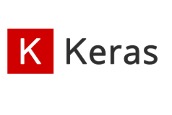
使用データと分析環境
目的変数:「31アイスの売上データ」 - 四半期データ : EDINET
説明変数:
「31 Clubの会員者数」 - 四半期データ:EDINET, TDnet
「東京都の消費支出データ」 - 月次データ : 東京都HP
「東京都の最高気温データ」 - 日次データ : 気象庁HP
データの期間: 2014年1Q～2023年4Q
分析ツール: Pythonと深層学習フレームワークkerasを用いた時系列分析
Notes:
TensorFlow：Googleが開発した機械学習のライブラリ
KerasはTensorFlowの中のニューラルネットワークライブラリ
「都民のくらしむき」東京都生計分析調査報告（年報）

Slide 6
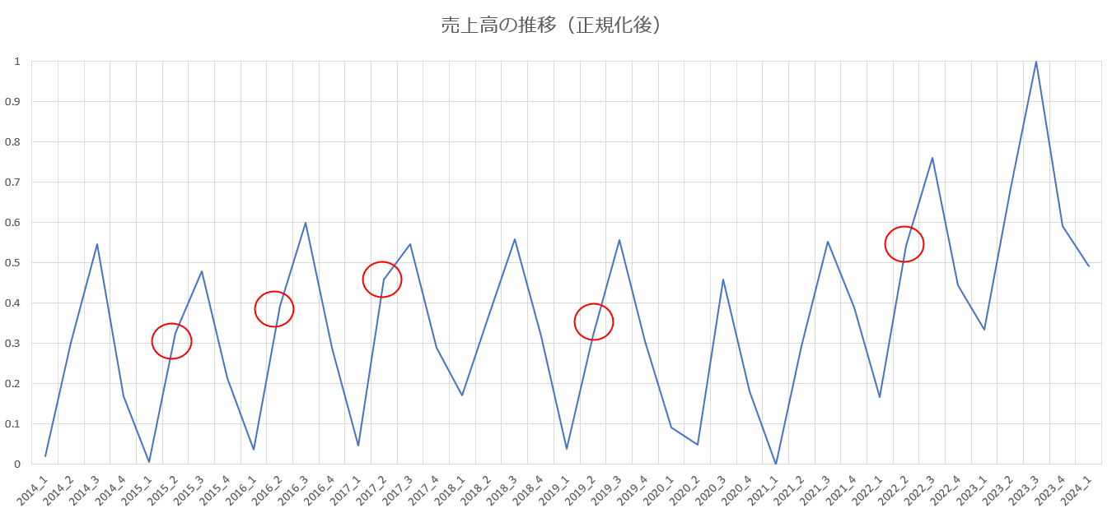
売上データの特徴
赤丸のついている年は1Q→2Qの傾きに比べ、2Q→3Qの傾きは緩やかになっています。直近では夏場にも失速せずに売れているようです。
yyyy_1→第１四半期（１～３月）
yyyy_2→第２四半期（４～６月）
yyyy_3→第３四半期（７～９月）
yyyy_4→第４四半期（１０～１２月）
３１％オフになる月
１月、３月、５月、７月、８月、１０月、１２月

Slide 7
作成の流れ
データの前処理（対応期間の調整）
目的変数が四半期データであるため、３か月ごとに売り上げを予測
売上・アプリ会員数：四半期データ
消費、気温：月次データ
★2023年度の売上を予測
１月～３月
１Q売上
予測
10月～12月
４Q売上
予測

Slide 8
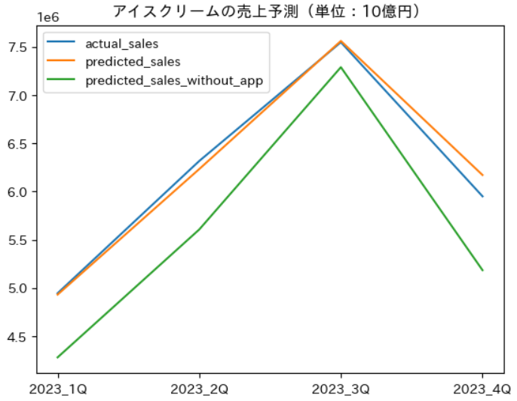
予測結果
アプリ会員数データの影響が大きい（オレンジ・緑）
２Qと４Qの予測が下ぶれ
施策効果
２Qにフレーバー総選挙（コンテスト）
施策が多い傾向、アイスの日（5月９日）
世帯の影響（使用データ）
１Q、３Qは施策効果が相対的に落ちる傾向
yyyy_1Q→第１四半期（１～３月）
yyyy_2Q→第２四半期（４～６月）
yyyy_3Q→第３四半期（７～９月）
yyyy_4Q→第４四半期（１０～１２月）
Notes:
使用データは全世帯（勤労者世帯＋無職世帯）

Slide 9
分析編の結論
アプリ会員の登録者数の増加が売上増加の要因であるとまでは言えない
アプリ会員が増加するとき、売上も増加するのではないか（相関関係）
サーティーワンのこれまで築いたブランドやCMを観て感じるイメージなどが、売上と会員数にプラスの影響を与えているのではないか？
31％オフなどの割引（だけ）の効果は限定的？？
話題性など、別の要素が必要なのではないか？（仮説）

Slide 10
第２部：マーケディング編

Slide 11
直近のアプリ会員数の推移
フレーバー総選挙（第２回）
×印は未発表
参加型施策、異色コラボなどは増加率が反応する傾向？？
フレーバー総選挙（初回）
柿の種コラボ
フレーバー総選挙（第３回）

Slide 12
会員数を増やすマーケティング戦略
これまで
女子中高生向けの施策
SNSでの拡散を期待（IR資料より）
直近のコラボでも人気アイドル、アニメが目立つ
直近では３１パスポートなど、子ども向けの施策も
⇒今回はSNSでの拡散を期待し、中高生向けの施策を提案します
フレーバー総選挙での一体感
柿の種コラボなど、話題性・意外性への反応が良かったこと

Slide 13
中高生向けのマーケティング戦略
消費傾向：物品の購入よりも、精神的満足感を優先
（消費者庁：R4消費者白書＞若者の消費行動より）
推し活熱をSNSで披露
今しかできない参加型の体験、コンテンツ
有名人やキャラクター等の応援（投げ銭など）

Slide 14
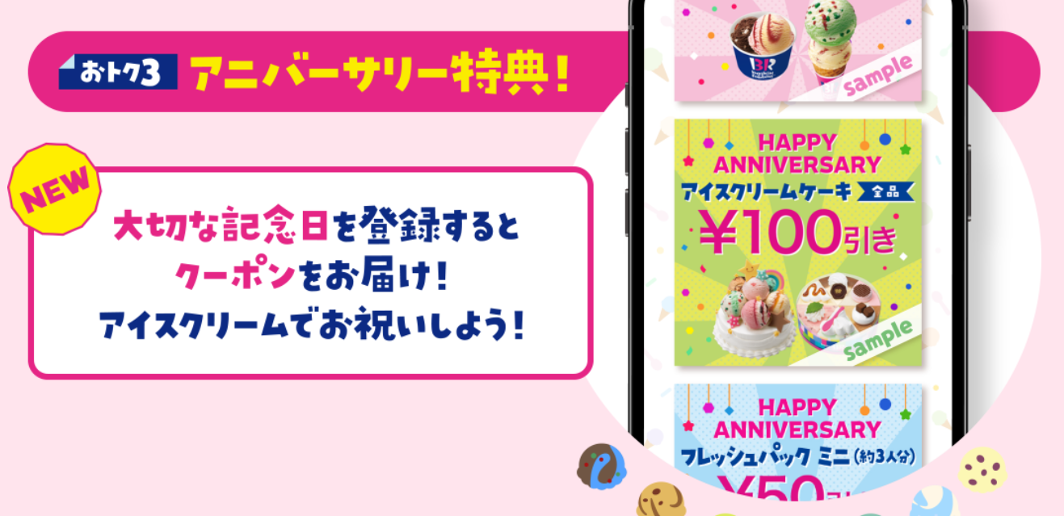
施策の提案（アイスの学割）
アニバーサリー特典の機能拡張
入学式、卒業式、成人式など、学生が必ず経験する将来のイベントを登録可能にする
イベントを同級生と楽しむためのツール
アニバーサリー特典
・イベントを年３回まで登録可能
・３種類のクーポンを選択可能
アイスの学割
・入学式、卒業式、成人式など学生が必ず経験するイベントは事前に登録可能
機能追加

Slide 15
工夫点・苦労点など
予測結果の解釈
商品特性（乳脂肪分が高めのアイスは冬にも売れる？など）
グラフの傾きの観察
数値予測を施策提案に結びつける難しさ
ペルソナの設定、行動パターンの検討
マーケティング施策をIR資料などから１つ１つ調べる作業

Slide 16
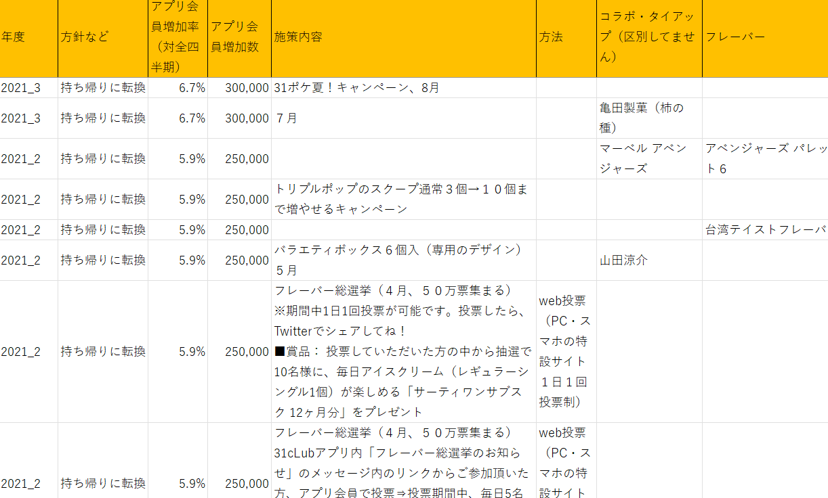
工夫点・苦労点など（補足）
・IR資料から、その四半期でどのような施策を行なったのかを整理し、まとめる作業
・地道でしたが、施策の傾向や会社の方針を知るには必要な作業でした。

Slide 17
EOF

